Slide 1
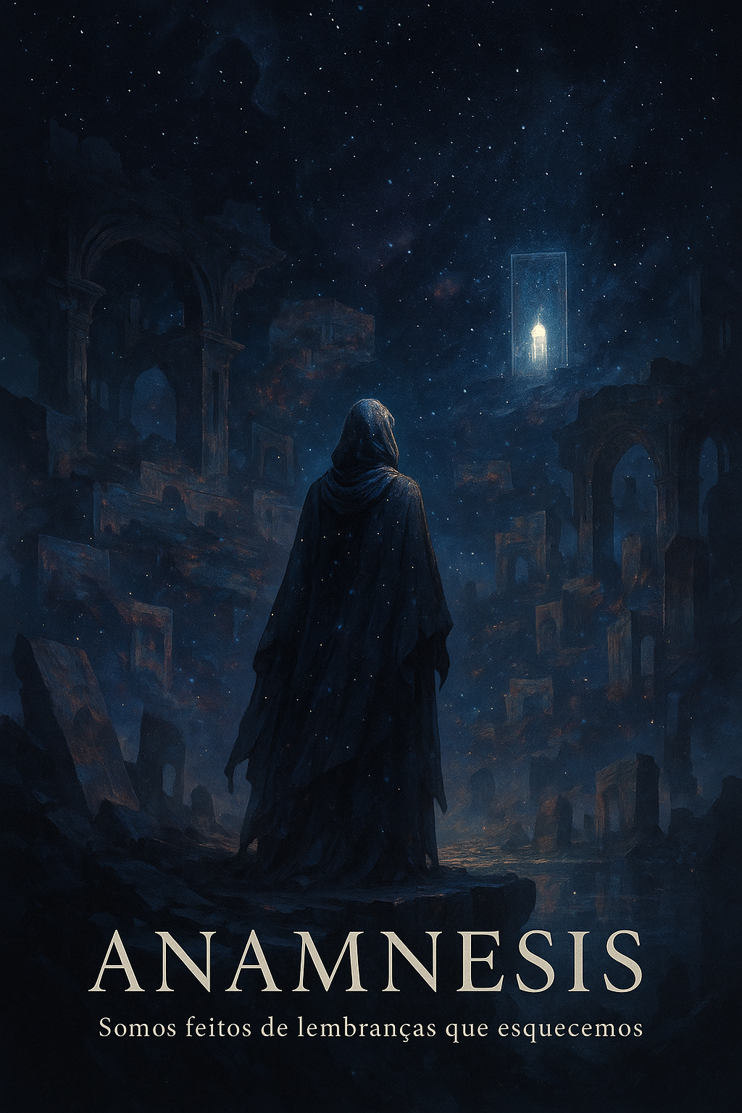

Slide 2
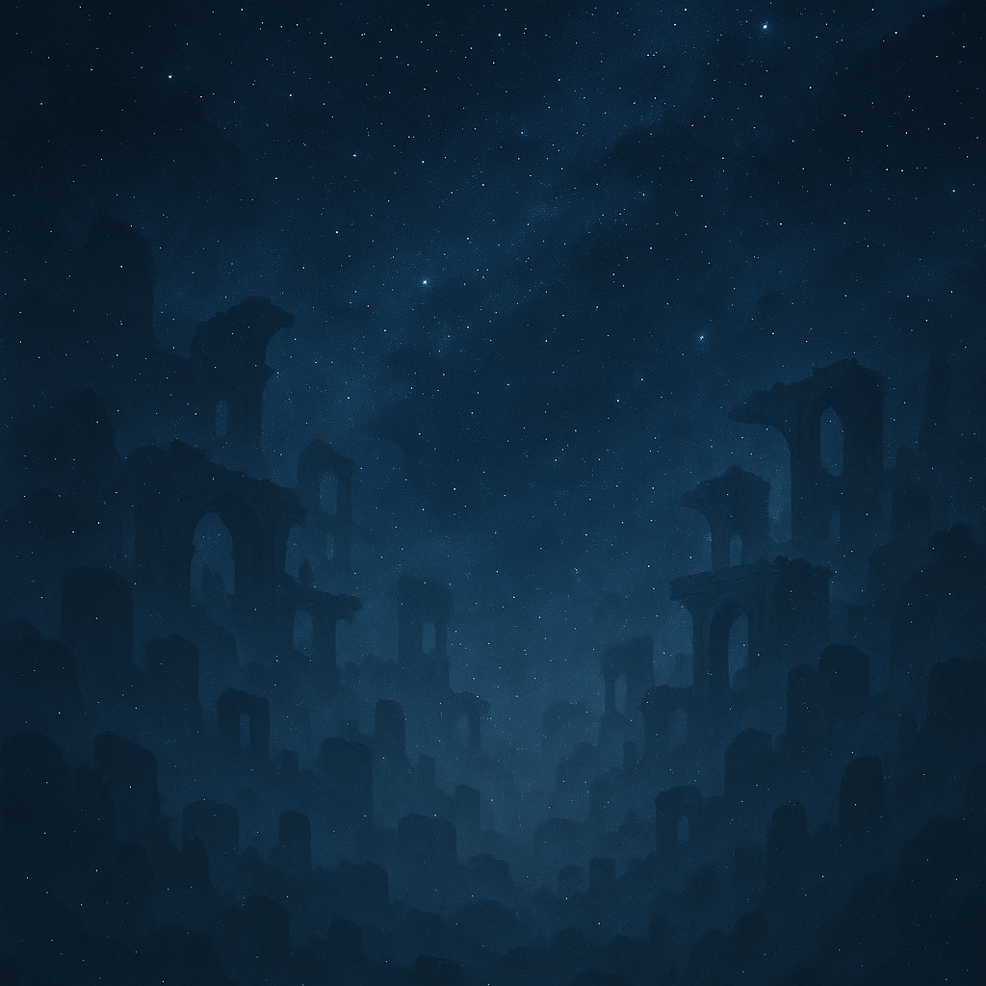
MINHA JORNADA CRIATIVA
Minha curiosidade sobre o processo criativo de criação de um jogo, especialmente os narrativos, me levou a explorar como histórias interativas podem ser construídas. Mais do que simplesmente criar mecânicas, quero aprofundar a narrativa, experimentar conceitos filosóficos e testar formas de envolver o jogador emocionalmente.
Além disso, este projeto reflete minha busca por um aprendizado diversificado. Não quero limitar meu conhecimento apenas ao desenvolvimento web ou back-end; quero explorar novas áreas, entender um pouco de cada aspecto envolvido na criação digital. Do design interativo e narrativa imersiva à experiência do usuário e tecnologias inovadoras como IA generativa, cada elemento do projeto me permite expandir minhas habilidades. Além disso, ao explorar novas ferramentas como Vue.js e Tailwind CSS, posso aprimorar ainda mais meu conhecimento técnico.
Um dos aspectos mais inovadores deste jogo é que 90% do seu conteúdo será gerado por IA — incluindo arte, diálogos e estrutura da história, sempre sob minha orientação criativa. Também desejo testar como um personagem interativo controlado por IA pode enriquecer a experiência do jogador.

Slide 3
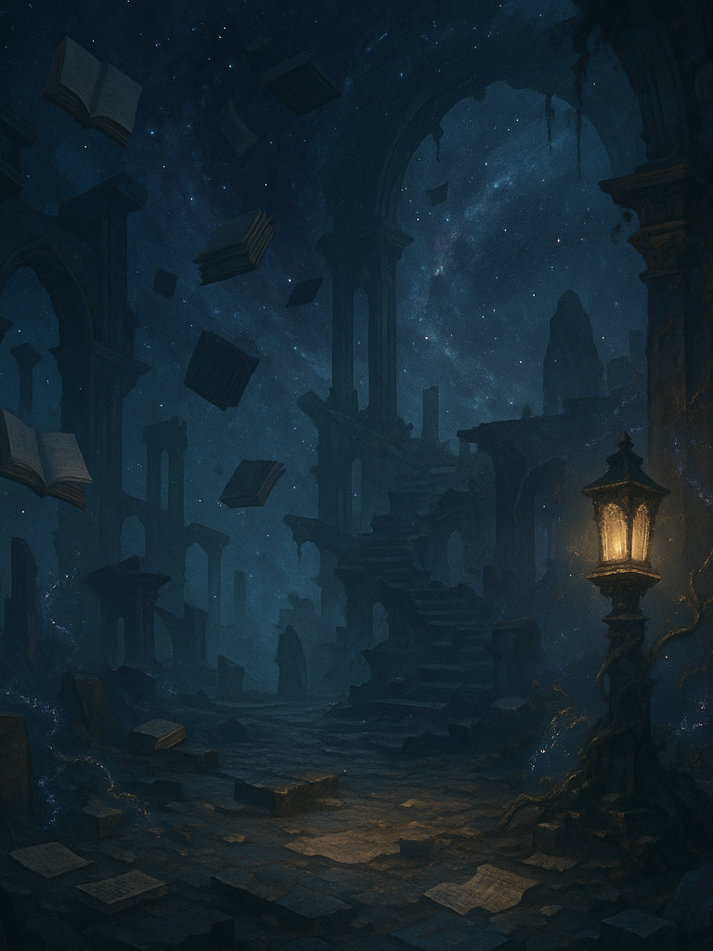
01
PRÓLOGO

Slide 4
PRÓLOGO
Você desperta na imensidão de um nada que lembra sonhos — um espaço onde sua própria presença soa quase deslocada. O ar não tem cheiro nem peso, mas um frio sutil percorre sua pele, como se memórias antigas sussurrassem algo que você não sabe decifrar.
Olhando em volta você observa constelações distantes que cintilam fracamente, pontilhando um fundo escuro sem horizonte. Fragmentos de construções flutuam em silêncio — arcos que lembram um coliseu despedaçado, paredes que não se tocam, levitando como ecos de um conflito grandioso há muito esquecido. Seus pés tocam um chão imperceptível, e o único som é o bater do seu coração, ressoando num vazio sem lugar.
Em meio a esse cenário sem sentido, algo interrompe sua atenção: uma fotografia gasta, caída como um sinal. Retrata um casal sorridente, e no verso, a caligrafia vacila: “09 de junho de…” — o ano se perdeu por completo, e até a data escrita luta para sobreviver no papel. Um aperto se forma em seu peito — não sabe se é saudade, medo ou curiosidade.

Slide 5
Você se ergue, sem entender como consegue manter-se em pé, enquanto os fragmentos ao redor continuam flutuando, indiferentes à gravidade que insiste em segurá-lo. À frente, uma figura se materializa: alta, envolta em véus que brilham como estrelas miúdas. Não há rosto, apenas presença suficiente para carregar calma e pesar em cada movimento.
Então, uma voz surge do vazio, clara e grave:
“Viajante, acordaste onde tudo se desfez.
As memórias que te formaram flutuam em poeira estelar.
Neste lugar, portas adormecidas guardam pedaços de seu ser.
Em cada enigma, tua essência é testada — ou se perde.
Cada escolha reverbera no Cosmo… e tudo pode recomeçar.”
O peso dessas palavras espalha-se pelo espaço, e você percebe um portal enevoado à sua frente, iluminado por um brilho pálido. Sem compreender exatamente por que, sente-se compelido a dar um passo adiante. Sua mão se estende — ao tocar o limiar, tudo ao redor se dobra em sombras e clarões.
Você avança rumo ao desconhecido — sem volta.

Slide 6
02
CONVITE AO JOGO

Slide 7
CONVITE AO JOGO
Em Anamnesis, você será o Viajante: um ser sem passado, lançado em um templo estelar onde cada sala é um fragmento de um universo em ruínas. Guiado por uma figura ancestral misteriosa, seu caminho se revela em dez provações que podem ser enfrentadas em qualquer ordem.
Ao percorrer cada espaço, você encontrará diversos enigmas para resolver de formas diferentes. Também haverá diálogos com a figura desconhecida com três opções de respostas, e então deverá decidir: qual dessas frases ressoa com a verdade que habita seu íntimo? Nem sempre a resposta mais poética é a mais correta. Em certos momentos, você poderá digitar suas próprias dúvidas e a presença silenciosa oferecerá respostas enigmáticas, tecidas em símbolos e metáforas cósmicas.
Em cada tentativa, o templo se move ao seu redor: um corredor treme, as paredes sussurram, objetos mudam de lugar. Se a escolha estiver equivocada, as sombras ganham força e o espaço se fragmenta, forçando-o a recomeçar. Só quem perseverar — testando intuição e estratagemas filosóficos — descobrirá o segredo final que se oculta ao término dessa jornada.

Slide 8
03
ATMOSFERA E EXPERIÊNCIA

Slide 9
ATMOSFERA E EXPERIÊNCIA
Imagine-se envolto num manto de trevas pontilhado por cintilações tão tênues que parecem desaparecer quando você pisca. O chão sob seus pés é formado por lajes polidas de um mármore negro, refletindo a tênue dança das luzes que serpenteiam pelas paredes. De vez em quando, pulsações sutis cruzam o zênite, como se galáxias inteiras estivessem respirando acima de você.
O som de um piano fantasma reverbera por corredores labirínticos, cada nota ecoando em cantos inesperados, criando uma sensação de espaço infinito e vazio. Misturado à essa melodia, o som da chuva retumba — gotas imaginárias caindo em superfícies invisíveis, ressoando como pregos letais que impedem o alastramento do silêncio. Ao caminhar, é possível sentir o reverberar de seus próprios passos misturados às batidas de suas incertezas.
A sensação é de estar suspenso num lugar onde o tempo não existe: um espaço onde as paredes lembram ossos ancestrais de um universo que se despedaçou. Cada sala pulsa com uma aura de mistério e melancolia: runas entalhadas em pedestais, cristais flutuantes que emanam luz trêmula, livros empoeirados que parecem sussurrar fragmentos de lembranças perdidas. O ar é permeado por um odor quase imperceptível de cinzas estelares — queimadas num passado tão remoto que alguém ousou registrar apenas em murmúrios.

Slide 10
Com layout minimalistas e tipografia que simula símbolo galáctico surgindo gota a gota na tela: tudo colabora para que você sinta a solidão de quem busca a si mesmo num universo que já não existe. A cada escolha, o ambiente responde: uma parede entra em colapso, uma escadaria de cristal surge, um pedestal oscila em meio a faíscas intermitentes. Não há ícones de progresso — apenas a sensação de avançar ou retroceder em cada batida de piano.

Slide 11
04
AGRADECIMENTOS

Slide 12


OBRIGADO POR LER ATÉ AQUI
Este eBook foi escrito por mim com auxílio de inteligência artificial, utilizando prompts assistidos para direcionar a geração do conteúdo e refiná-lo ao longo do processo.
O passo a passo se encontra no meu Github
•
Caso tenha se interessado pelo projeto, me acompanhe em minhas redes sociais, para mais detalhes.
Data prevista para lançamento: Janeiro de 2026
GitHub
Linkedin

